Slide 1

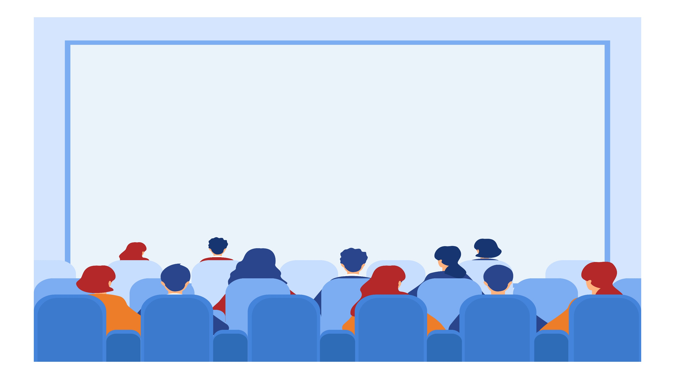

BORSA İSTANBUL ETİMESGUT SÜVARİ ORTAOKULU
6. SINIFLAR ARASI BİLGİ YARIŞMASI

Slide 2


Slide 3
TÜRKÇE
1
2
3
4
5
6
7
8
9
10
11
12
13
14
15
16
17
18
19
20
Dağlar uzakta sanki dumandan birer yığın
Sokaklar bile derin bir öğle uykusunda
Mısralarda aşağıdakilerden hangisinde insana ait bir özellik başka bir varlığa yüklenmiştir?
A-)Dağlar B-)Sokaklar C-)Duman D-)Yığın
SÜRENİZ
BAŞLAT
120 Saniye
BİTTİ
10. Sn
60. Sn

Slide 4

TÜRKÇE
1
2
3
4
5
6
7
8
9
10
11
12
13
14
15
16
17
18
19
20
DOĞRU CEVAP
B-)SOKAKLAR

Slide 5
TÜRKÇE
1
2
3
4
5
6
7
8
9
10
11
12
13
14
15
16
17
18
19
20
1. Kahvaltıya katılan misafirlere hediyeler verdik.
2. Bugün okulda kutlama programı düzenlenecek.
3. Kitabı okuduktan sonra sana teslim ederim.
Yukarıdaki cümlelerde geçen altı çizili kelimelerde kullanılan hal eklerinin çeşidi hangisinde doğru olarak verilmiştir?
1 2 3
A-)Yönelme Bulunma Belirtme
B-)Yönelme Ayrılma Belirtme
C-)Belirtme Bulunma Yönelme
D-)Yönelme Belirtme Bulunma
BAŞLAT
SÜRENİZ
120 Saniye
BİTTİ
10. Sn
60. Sn

Slide 6
TÜRKÇE
1
2
3
4
5
6
7
8
9
10
11
12
13
14
15
16
17
18
19
20
DOĞRU CEVAP
A) Yönelme Bulunma Belirtme

Slide 7
1
2
3
4
5
6
7
8
9
10
TÜRKÇE
11
12
13
14
15
16
17
18
19
20
Kadını erkeği, genci yaşlısı(1)
Bu millet yüzyıllardır(2) insanın hası
Unutturmaz şehitlerini(3) tutar yasını
Bu vatan hepimizin bu vatan candır
Bu dizelerde numaralanmış sözcüklerin yapısı aşağıdakilerin hangisinde doğru verilmiştir?
1 2 3
A-)Türemiş Basit Basit
B-)Türemiş Birleşik Basit
C-)Basit Birleşik Türemiş
D-)Basit Türemiş Birleşik
BAŞLAT
SÜRENİZ
120 Saniye
BİTTİ
10. Sn
60. Sn

Slide 8
TÜRKÇE
1
2
3
4
5
6
7
8
9
10
11
12
13
14
15
16
17
18
19
20
DOĞRU CEVAP
B) Türemiş Birleşik Basit

Slide 9
MATEMATİK
1
2
3
4
5
6
7
8
9
10
11
12
13
14
15
16
17
18
19
20
Dört basamaklı rakamları birbirinden farklı en büyük çift doğal sayı ile dört basamaklı rakamları birbirinden farklı en küçük tek doğal sayının farkı kaçtır?
SÜRENİZ
BAŞLAT
120 Saniye
BİTTİ
10. Sn
60. Sn

Slide 10
MATEMATİK
1
2
3
4
5
6
7
8
9
10
11
12
13
14
15
16
17
18
19
20
DOĞRU CEVAP
8853

Slide 11
MATEMATİK
1
2
3
4
5
6
7
8
9
10
11
12
13
14
15
16
17
18
19
20
(72:36+8-8:4)² işleminin sonucu kaçtır?
SÜRENİZ
BAŞLAT
120 Saniye
BİTTİ
10. Sn
60. Sn

Slide 12
MATEMATİK
1
2
3
4
5
6
7
8
9
10
11
12
13
14
15
16
17
18
19
20
DOĞRU CEVAP
64

Slide 13
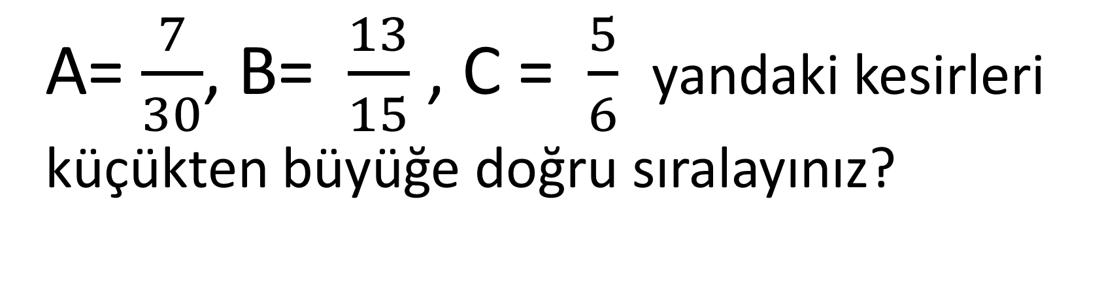
MATEMATİK
1
2
3
4
5
6
7
8
9
10
11
12
13
14
15
16
17
18
19
20
A= $\frac{7}{30}$, B= $\frac{13}{15}$ , C = $\frac{5}{6}$ yandaki kesirleri küçükten büyüğe doğru sıralayınız?
SÜRENİZ
BAŞLAT
120 Saniye
BİTTİ
10. Sn
60. Sn

Slide 14
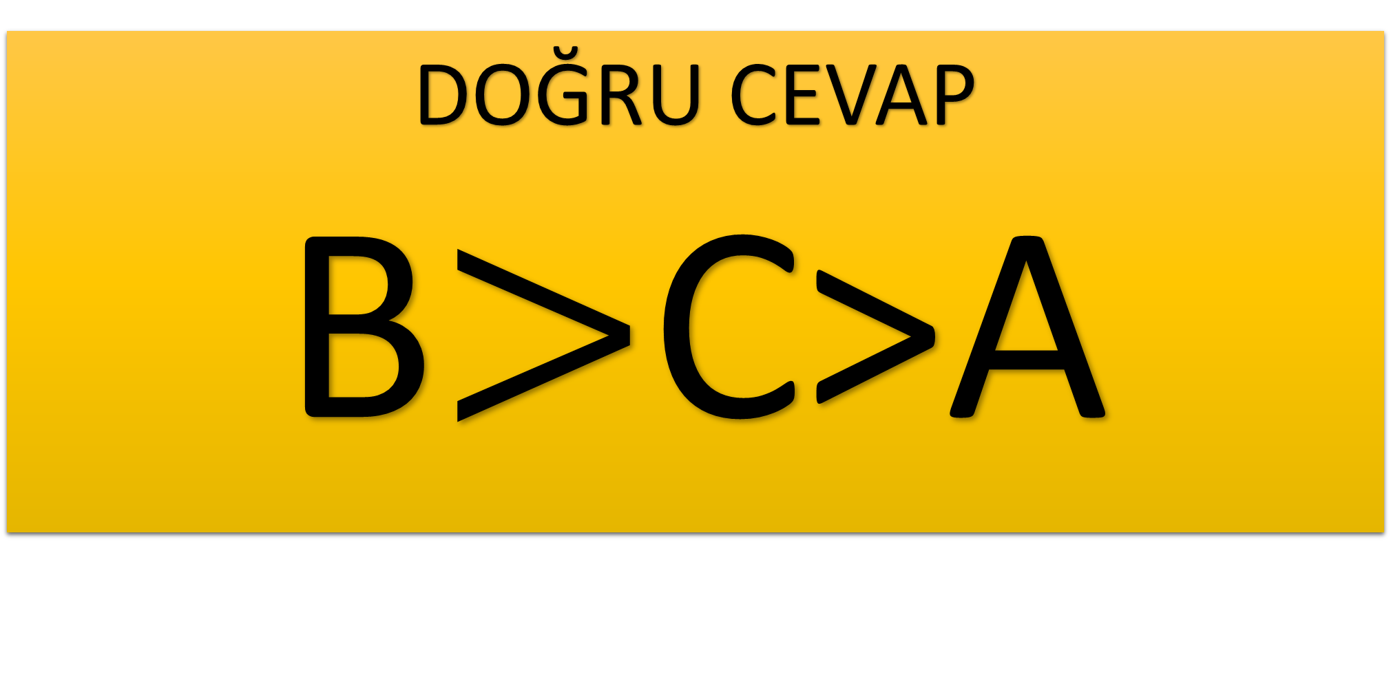
MATEMATİK
1
2
3
4
5
6
7
8
9
10
11
12
13
14
15
16
17
18
19
20
DOĞRU CEVAP
B$>$C>A

Slide 15
FEN BİLİMLERİ
1
2
3
4
5
6
7
8
9
10
11
12
13
14
15
16
17
18
19
20
İnsanlarda Sindirimin tamamlandığı organ hangisidir?
SÜRENİZ
BAŞLAT
120 Saniye
BİTTİ
10. Sn
60. Sn

Slide 16
FEN BİLİMLERİ
1
2
3
4
5
6
7
8
9
10
11
12
13
14
15
16
17
18
19
20
DOĞRU CEVAP
İnce bağırsak

Slide 17
FEN BİLİMLERİ
1
2
3
4
5
6
7
8
9
10
11
12
13
14
15
16
17
18
19
20
Güneş Sisteminde bulunan ve büyüklük bakımından 5. Sırada olan gezegen hangisidir?
SÜRENİZ
BAŞLAT
120 Saniye
BİTTİ
10. Sn
60. Sn

Slide 18
FEN BİLİMLERİ
1
2
3
4
5
6
7
8
9
10
11
12
13
14
15
16
17
18
19
20
DOĞRU CEVAP
Dünya

Slide 19
SOSYAL BİLİMLER
1
2
3
4
5
6
7
8
9
10
11
12
13
14
15
16
17
18
19
20
Hindistan’a 17 sefer düzenleyerek Hindistan’da İslamiyet’in yayılmasına katkıda bulunan hükümdar kimdir?
SÜRENİZ
BAŞLAT
120 Saniye
BİTTİ
10. Sn
60. Sn

Slide 20
SOSYAL BİLİMLER
1
2
3
4
5
6
7
8
9
10
11
12
13
14
15
16
17
18
19
20
DOĞRU CEVAP
Gazneli Mahmut

Slide 21
SOSYAL BİLİMLER
1
2
3
4
5
6
7
8
9
10
11
12
13
14
15
16
17
18
19
20
Orhun Abideleri günümüzde hangi ülkenin sınırları içerisinde yer almaktadır?
SÜRENİZ
BAŞLAT
60 Saniye
BİTTİ
10. Sn
30. Sn

Slide 22
SOSYAL BİLİMLER
1
2
3
4
5
6
7
8
9
10
11
12
13
14
15
16
17
18
19
20
DOĞRU CEVAP
Moğolistan

Slide 23
DİN KÜLTÜRÜ
1
2
3
4
5
6
7
8
9
10
11
12
13
14
15
16
17
18
19
20
Peygamberlerin akıllı ve zeki olması sıfatının adı nedir?
SÜRENİZ
BAŞLAT
60 Saniye
BİTTİ
10. Sn
30. Sn

Slide 24
DİN KÜLTÜRÜ
1
2
3
4
5
6
7
8
9
10
11
12
13
14
15
16
17
18
19
20
DOĞRU CEVAP
Fetanet

Slide 25
DİN KÜLTÜRÜ
1
2
3
4
5
6
7
8
9
10
11
12
13
14
15
16
17
18
19
20
Namazın içindeki farzlarından ‘namazda ayakta durmaya’ ne isim verilir?
SÜRENİZ
BAŞLAT
60 Saniye
BİTTİ
10. Sn
30. Sn

Slide 26
DİN KÜLTÜRÜ
1
2
3
4
5
6
7
8
9
10
11
12
13
14
15
16
17
18
19
20
DOĞRU CEVAP
Kıyam

Slide 27

İNGİLİZCE
1
2
3
4
5
6
7
8
9
10
11
12
13
14
15
16
17
18
19
20
Tom is ______________ a book now.
SÜRENİZ
BAŞLAT
60 Saniye
BİTTİ
10. Sn
30. Sn

Slide 28
İNGİLİZCE
1
2
3
4
5
6
7
8
9
10
11
12
13
14
15
16
17
18
19
20
DOĞRU CEVAP
Reading

Slide 29

İNGİLİZCE
1
2
3
4
5
6
7
8
9
10
11
12
13
14
15
16
17
18
19
20
Ankara is ____________ today.
SÜRENİZ
BAŞLAT
60 Saniye
BİTTİ
10. Sn
30. Sn

Slide 30
İNGİLİZCE
1
2
3
4
5
6
7
8
9
10
11
12
13
14
15
16
17
18
19
20
DOĞRU CEVAP
Rainy

Slide 31
GENEL KÜLTÜR
1
2
3
4
5
6
7
8
9
10
11
12
13
14
15
16
17
18
19
20
Telgrafta hangi alfabe kullanılır?
SÜRENİZ
BAŞLAT
60 Saniye
BİTTİ
10. Sn
30. Sn

Slide 32
GENEL KÜLTÜR
1
2
3
4
5
6
7
8
9
10
11
12
13
14
15
16
17
18
19
20
DOĞRU CEVAP
Mors alfabesi

Slide 33
GENEL KÜLTÜR
1
2
3
4
5
6
7
8
9
10
11
12
13
14
15
16
İlk Türk denizcisi kimdir?
SÜRENİZ
BAŞLAT
60 Saniye
BİTTİ
10. Sn
30. Sn

Slide 34
GENEL KÜLTÜR
1
2
3
4
5
6
7
8
9
10
11
12
13
14
15
16
DOĞRU CEVAP
Çaka Bey

Slide 35
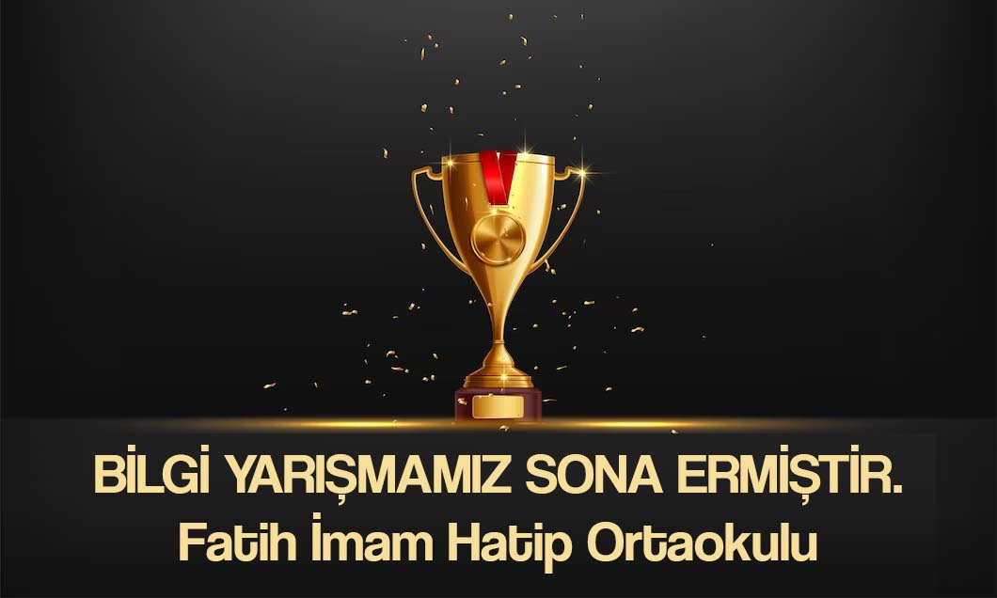
BORSA İSTANBUL ETİMESGUT SÜVARİ ORTAOKULU

